Slide 1
Norsk utvandring til Nord-Amerika
Demokrati, medborgerskap og identitet
Anno Norsk utvandrermuseum

Slide 2
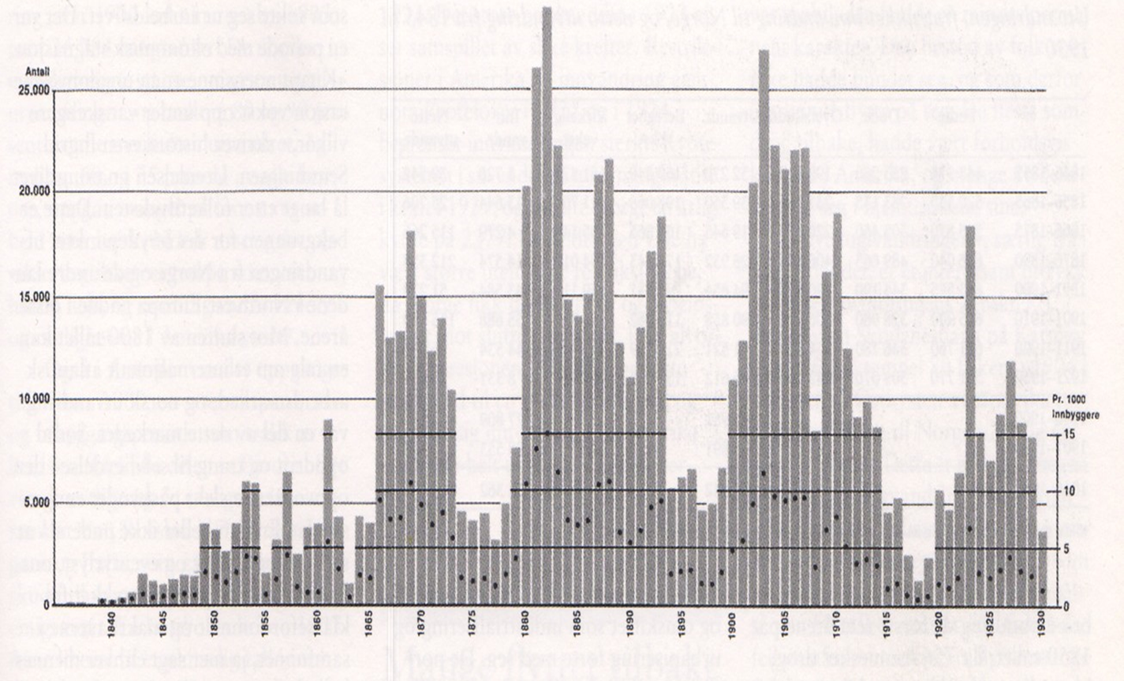
Norsk utvandring 1825-1930
I perioden 1836-1915 utvandret over 750.000 personer fra Norge, hovedsakelig til USA og Canada.
Masseutvandring i tre større bølger:
  1866-1873
  1880-1893
  1900-1910
Norsk utvandring 1825-1930
Kilde: Odd S. Lovoll: Det løfterike landet. En norskamerikansk historie. Oslo: Universitetsforlaget, 1997

Slide 3
Generelle årsaker til utvandring: forhold i Norge og i Nord-Amerika
Avgjørelsen om å utvandre skyldtes en vekselvirkning av forhold i Norge og i Nord-Amerika.
I Norge:
Befolkningsøkning og jordmangel grunnleggende årsaker til utvandring.
En autoritær statskirke som diskriminerte religiøse grupper utenfor kirken.
Menn som eide jord, en viss formue, eller hadde høyere stillinger i samfunnet hadde stemmerett. Kvinner og over 50% av menn hadde ikke stemmerett.
Odels- og åsetesretten: eldste sønn eller datter overtok gården; i mange tilfeller utvandret yngre søsken.
Eventyrlyst og ønske om større frihet.
I USA og Canada:
Økonomisk ekspansjon og nasjonsbygging: Behov for arbeidskraft til å bygge landet.
Liberale jordkjøpslover, Homestad Acts i USA (1862) og Canada (1872) trakk til seg mange emigranter.
Innbyggerne hadde ytrings-og religionsfrihet.
Kjente forhold og nettverk av slekt og kjente som var emigrert tidligere.
Klima for dyrking av kjente vekster.
Fravær av krig.

Slide 4
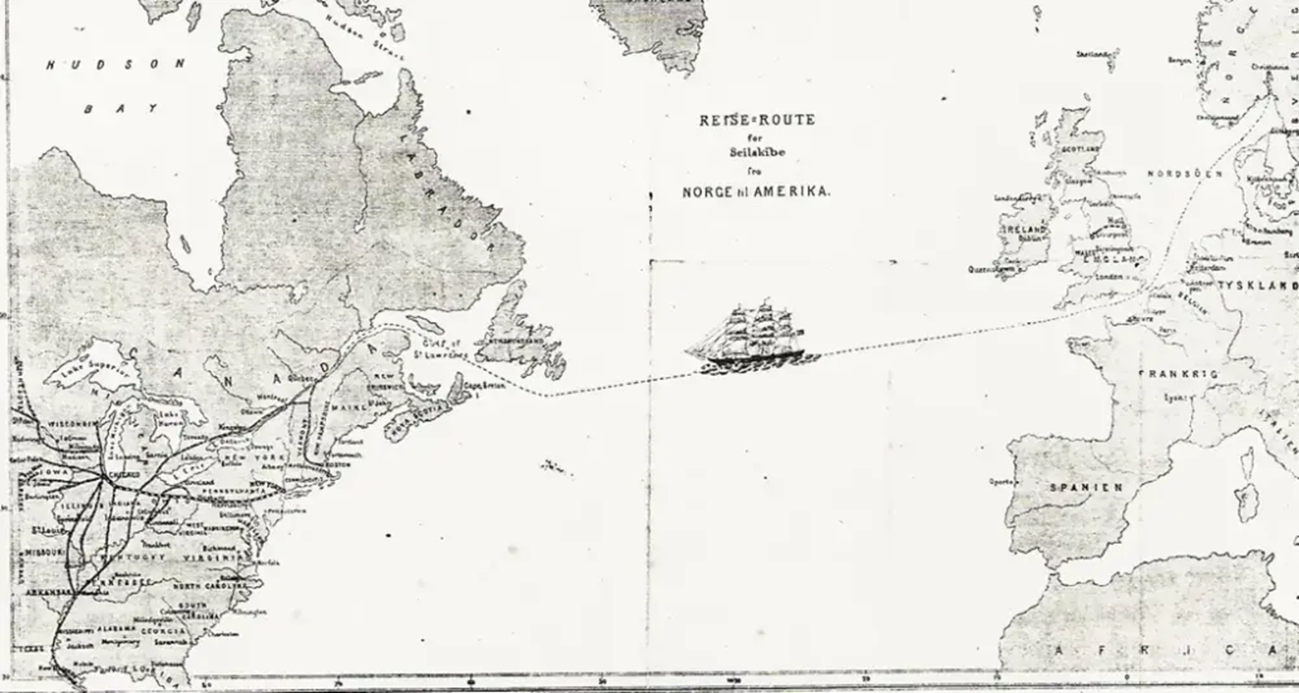
Reisen
New York City en viktig mottakshavn i Nord-Amerika.
Quebec i Canada hovedhavn for norske utvandrere 1851-74. De fleste reiste videre til USA.
Dampskip utkonkurrerer seilskip fra ca. 1870: raskere og kortere reise.
Utenlandske selskaper drev storstilt passasjertrafikk; faste ruter fra norske byer til England og videre over Atlanteren fra 1860-årene.
Den første norske amerikalinje etableres 1910, med passasjerer fra 1913.
Reiseruten fra Christiania til Quebec ca. 1872. Foto: Norsk utvandrermuseum-

Slide 5
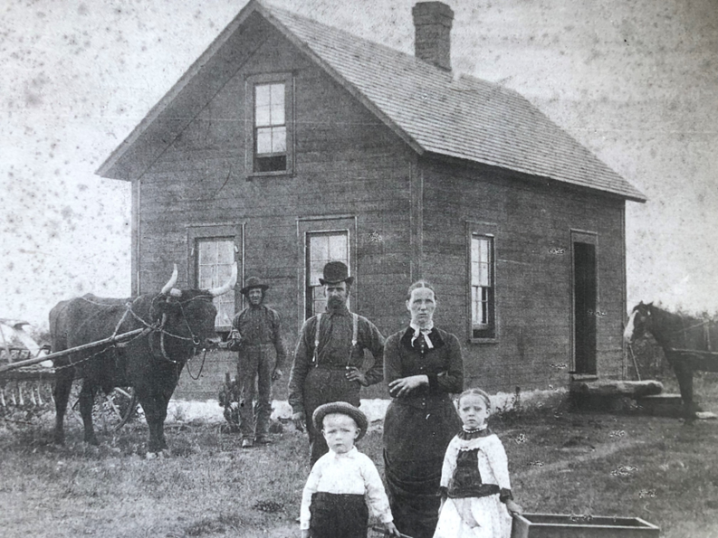
Fra utvandrer til innvandrer
Norske innvandrere fulgte et norsk bosetningsmønster som spredte seg fra Midt-Vesten på midten av 1800-tallet til USAs vestkyst på slutten av 1800-tallet.
Kjennetegn blant norske innvandrere: tette bosetningsmønster på landsbygda.
De første slo seg ned i Wisconsin, Minnesota og Iowa og siden Nord-Dakota og Sør-Dakota før 1890.
Norsk nybyggerfamilie. Foto: Norsk utvandrermuseum

Slide 6
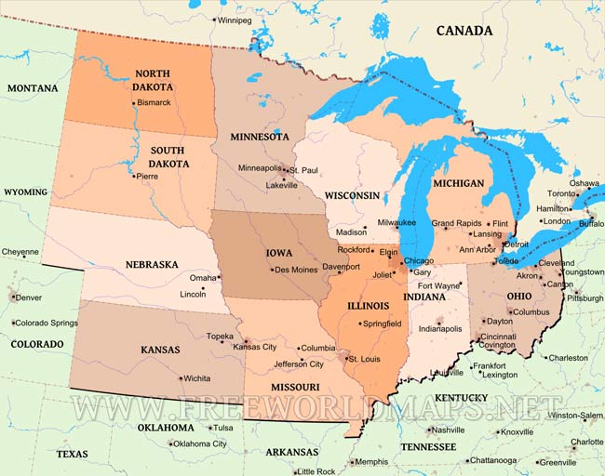
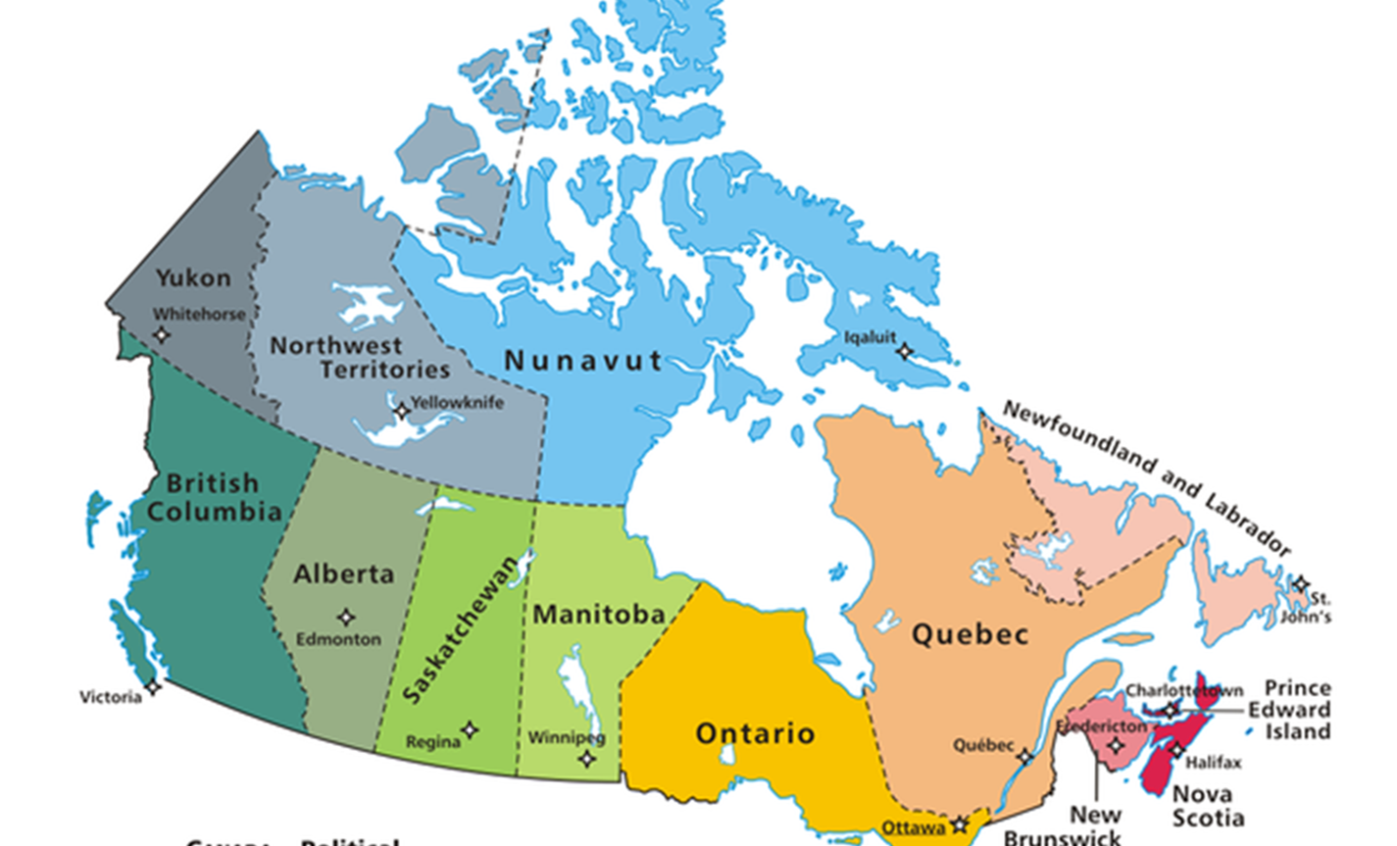
Norske bosetningsområder i USA og Canada
USA: Illinois, Wisconsin, Iowa, Minnesota, Sør- og Nord-Dakota.
Canada: Manitoba, Saskatchewan, Alberta og British Columbia
Kilde: https://en.wikipedia.org/wiki/Provinces_and_territories_of_Canada

Slide 7
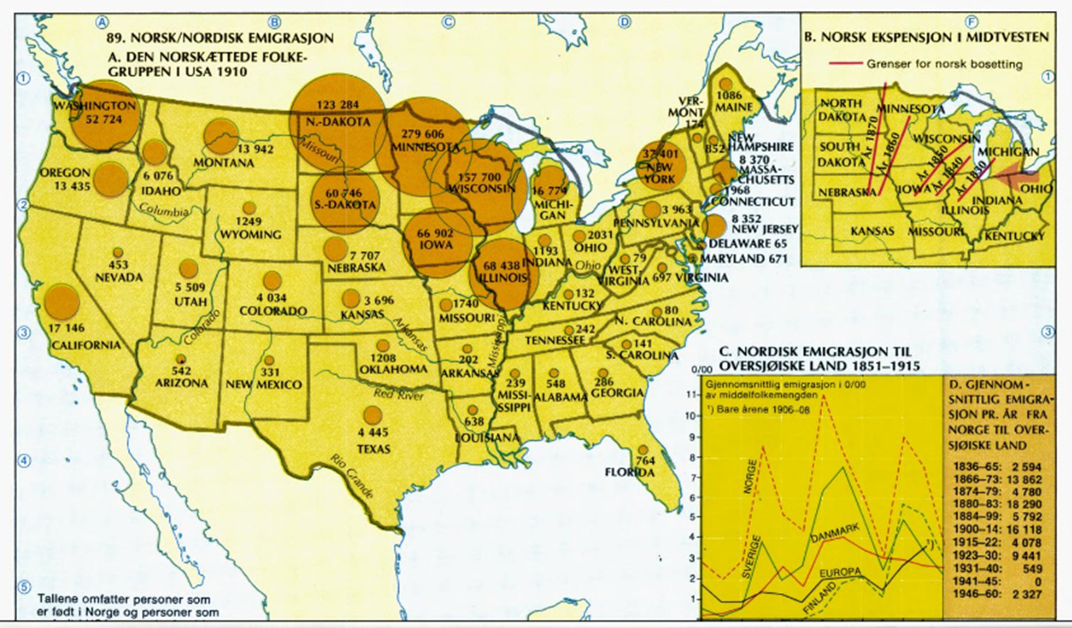
Antall norske innvandrere og deres etterkommere i USA i 1910.
Kilde: lokalhistoriewiki. Fil:Norsk emigrasjon USA.png – lokalhistoriewiki.no

Slide 8
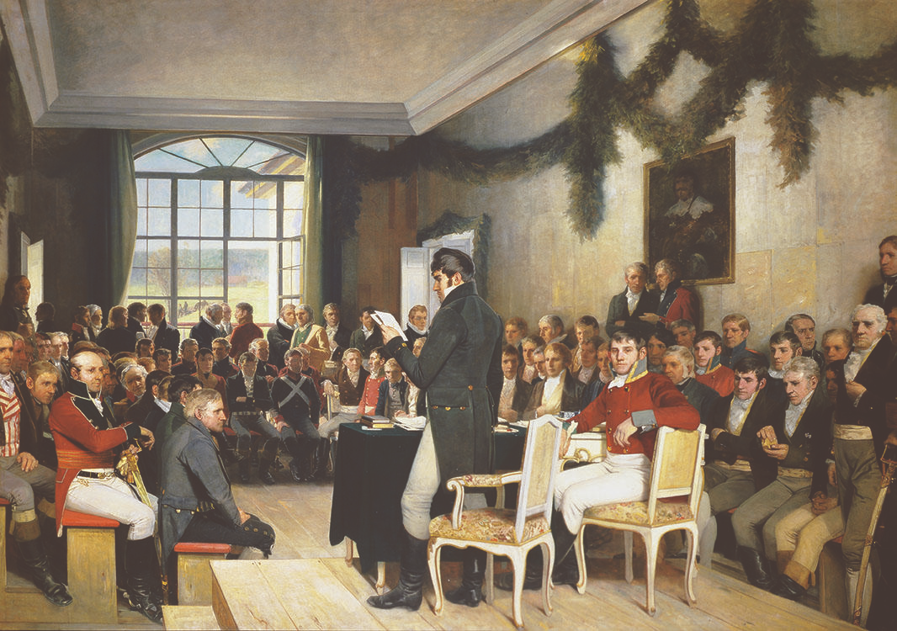
Grunnlovene av 1787 og 1814
Den norske og den amerikanske føderale grunnloven har begge grunnlag i Opplysningstidens idealer.
Folkesuverenitetsprinsippet i begge grunnlovene: at vanlige folk medvirket til å styre samfunnet.
USA: grunnlov 1787, Bill of Rights 1791 (10 lover som ga borgerne rettigheter ut over grunnloven),
Grunnloven: Valgt president i spissen for den utøvende makten.
Bill of Rights: organisasjons- og religionsfrihet. Liberale rettigheter sammenlignet med Norge.
Ingen statsreligion, men den anglikanske kirken og protestantisme sentralt i den amerikanske befolkningen og eliten.
Den amerikanske eliten stort sett av engelsk bakgrunn; på toppen av et usynlig rasehierarki i USA.
Eidsvold 1814 av Oscar Wergeland (1844 – 1910). Malt 1884 – 1885. Stortinget / Stortingets kunstsamling.
Den norske grunnloven var inspirert av den amerikanske, men det var likevel noen forskjeller:
Liberal grunnlov i samtiden, bl.a. stemmerett til 45% av den mannlige befolkningen.
Statskirke og visse autoritære trekk. Kritisk mot religiøse grupper som stod utenfor statskirken.

Slide 9
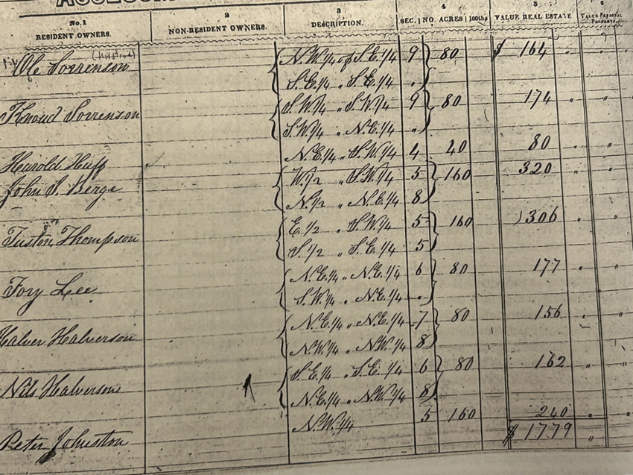
Stemmerett i USA
Stemmerett i USA var opprinnelig knyttet til å eie jord og var forbeholdt menn.
Nordmenn utvandret i stor grad fra jordbrukssamfunn hvor jorda ga status: viktig å eie jord i USA.
Med utvidelse av større landområder fikk mange tilgang til jord: myndighetene fjernet krav om å eie jordeiendom som grunnlag for stemmerett ca. 1850.
Kvinner fikk generell stemmerett i USA i 1920, syv år etter Norge.
Skatteliste fra Town of Springdale i Dane County, Wisconsin ca. 1850. Den viser norske innvandrere og størrrelsen på deres eiendommer som grunnlag for skattlegging. Foto: Terje M. Hasle Joranger.

Slide 10
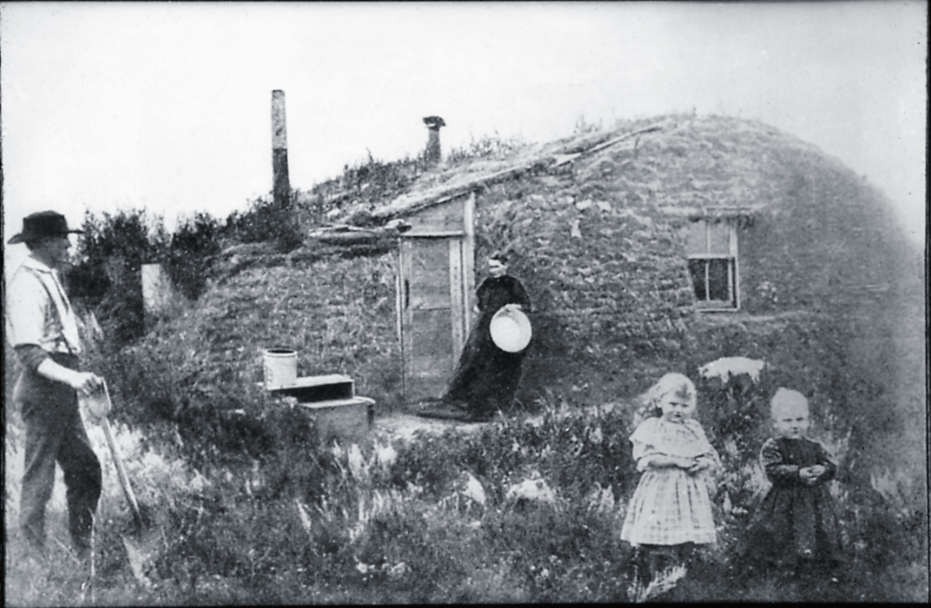
Identitetsdannelse
Regnet den norske innvandreren seg som amerikaner, nordmann eller østerdøl?
Første generasjons innvandrere hadde en fot i norsk kultur og en i kulturen i sitt nye hjemland.
Nettverk en viktig forutsetning for regional bosetning i USA.
Østerdøler, gudbrandsdøler, sogninger, telemarkinger osv. slo seg ned i områder sammen med sine egne.
Tett bosetning førte til at norsk språk og norske skikker holdt seg lenge.
Foto: Anno Norsk utvandrermuseum.

Slide 11
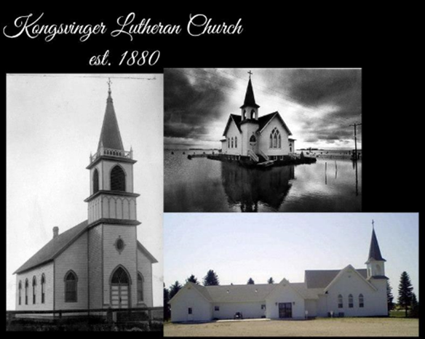
Identitetsdannelse
Det ble dannet kontakt mellom norske innvandrere i USA og Canada og lokalmiljøer i Norge.
  Norskspråklige aviser i Amerika var brobyggere mellom hjembygda og utvandrerne.
  Amerikabrev og Norgesbrev var forbindelseslinjer over Atlanteren.
  Mange reiste hjem på besøk eller vendte hjem til Norge og ble boende der.
Kirkene var norske institusjoner hvor man bevarte norsk språk.
Men de offentlige skolene var amerikanske institusjoner hvor innvandrerbarna lærte å bli amerikanere.
Foto: Kongsvinger Lutheran Church I Oslo, Minnesota

Slide 12
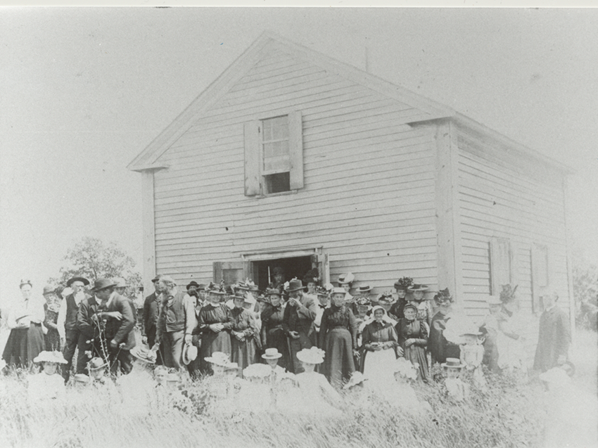
Frikirkene som arena for medbestemmelse
Skille stat-kirke i USA ga norske innvandrere anledning til å danne nye kirkesamfunn. Eks: haugianere, kvekere, mormonere.
Flere konverterte til andre kirkesamfunn: mormonere, metodister, baptister, kvekere m.m.
Menighetene ble sosialt og etnisk midtpunkt i norske bosetningsområder i USA.
Utøvelse av myndighet og verv i den norske statskirken og i amerikanske frikirker forbeholdt menn på 1800- og 1900-tallet.
Kvinneforeninger i norske menigheter i USA ga kvinner medbestemmelse selv om de ikke hadde stemmerett.
Sy- og misjonsforeninger drevet av kvinner skaffet midler til kirkens drift.
Foto: Hauge Lutheran Church i Town of Perry, Dane County, Wisconsin. Kirken ble etablert av haugianere ca. 1851. Terje M. Hasle Joranger/Mount Horeb Area Historical Society.

Slide 13
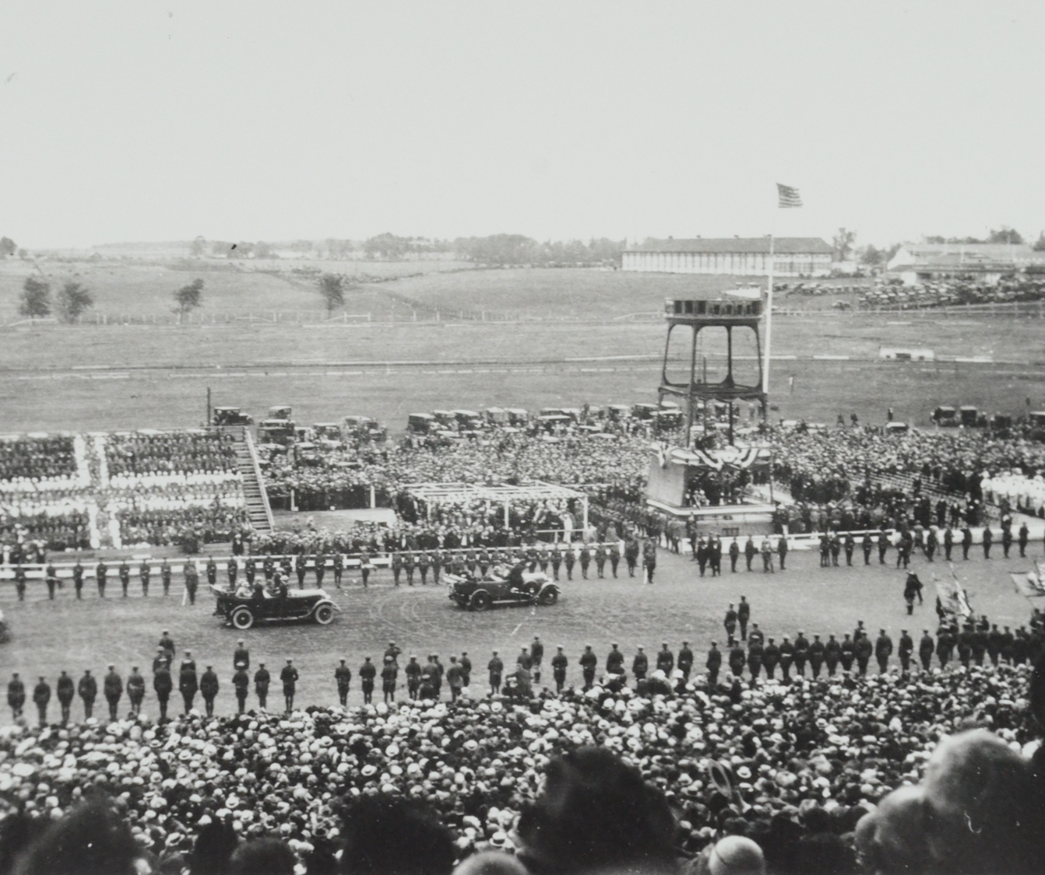
Hvithet og privilegier
Norske innvandrere var akseptert av den amerikanske eliten. Det ga større handlingsrom i det nye samfunnet.
Hvite privilegier i form av positive egenskaper (nord-europeere, protestanter i likhet med den amerikanske eliten) ga nordmenn visse rettigheter i det amerikanske og det canadiske samfunnet.
Nordmenn høyt oppe i det amerikanske rasehierarkiet, over innvandrere fra Asia, Latin-Amerika, nord- og sør-Europa, afroamerikanere og den amerikanske urbefolkningen.
Hundreårsfeiringen av norsk innvandring til USA i 1925. Foto: Anno Norsk utvandrermuseum

Slide 14
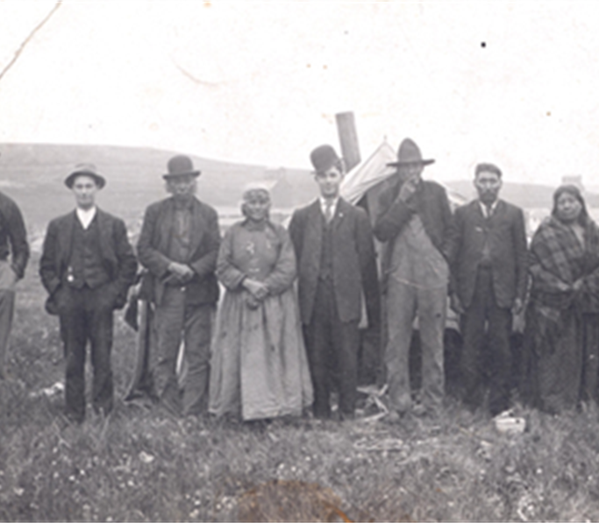
Den amerikanske urbefolkningen fordrives
Urbefolkningen fordrevet fra landområdene av de føderale myndighetene med hjemmel i Indian Removal Act (1830) og plassert i reservater.
Fordrivelsen av urbefolkningene en forutsetning for innvandring og bosetning.
Ulike syn på jorda som ressurs og levevei mellom urbefolkninger på en side og myndigheter og nybyggere.
Norske innvandrere betraktet ofte den amerikanske urbefolkningen som “den andre”, eksotiske, ville og usiviliserte i amerikabrev og andre kilder.
Myndighetene i USA, Canada og Norge diskriminerte urbefolkningene.
Foto: Anno Norsk utvandrermuseum

Slide 15
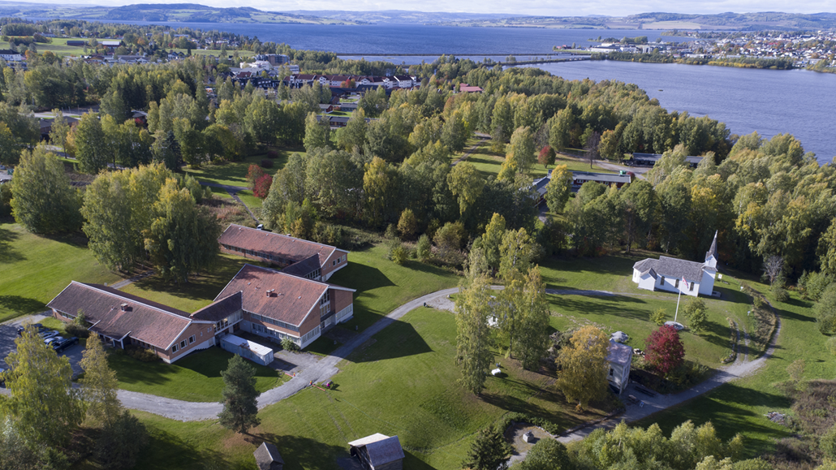
Sluttord
Utvandringen fra Norge skyldtes i hovedsak ønsket om en bedre framtid for mange.
Årsakene til utvandring var ofte en følge av forholdene i Norge sammenlignet med forholdene i Nord-Amerika. Eksempel: Norske og amerikanske lover.
I USA og Canada slo mange nordmenn seg ned i jordbruksstrøk, ofte tett sammen. Det førte til bevaring av norsk språk og kultur.
Amerikabrev, foto og norsk-amerikanske aviser skapte bånd mellom nordmenn i Nord-Amerika og Norge.
Utvandringen var til en viss grad demokratisk: ga medbestemmelse og medborgerskap til grupper som ikke hadde slike rettigheter i Norge.
Utvandrermuseet på Ottestad. Foto: Anno Norsk utvandrermuseum.

